Slide 1
HUKUM AMPERE
Hubungan kuantitatif antara arus i dan medan magnet B sebagai :
⎰B.dl = µ₀.i
µ₀ = konstanta permeabilitas dalam vakum
= 4⎍ x 10⁻⁷ Tm/A

Slide 2
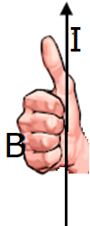



Medan Magnet di Sekitar Kawat Berarus
Kawat berarus listrik menimbulkan medan magnet (HC. Oersted, 1820)
Hukum Biot-Savart & Hukum Ampere
Medan magnet B di titik berjarak r dari kawat panjang berarus listrik I :
Medan magnet B di titik berjarak r dari kawat pendek berarus listrik I :

Slide 3
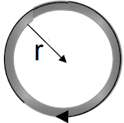



Medan magnet B di titik pusat berjarak r
dari kawat melingkar berarus listrik I :
Contoh Soal:
Sebuah kawat melingkar berjari-jari 5 cm dialiri arus listrik sebesar 4 Ampere. Hitunglah medan megnet pada pusat lingkaran itu.
Jawab.
Medan magnet B di titik pusat berjarak r dari N lilitan kawat melingkar berarus listrik I :

Slide 4
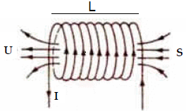


Medan magnet B di dalam solenoida yang panjangnya L, dengan N lilitan (jumlah lilitan per satuan panjang, n = N/L:
Contoh Soal:
Solenoida berinti udara berjari-jari 0,02 m, panjang 0,6 m, terdiri dari 2000 lilitan, dialiri arus listrik 5 Ampere. Berapa induksi magnetik di dalam soloenoida?
Jawab:

Slide 5
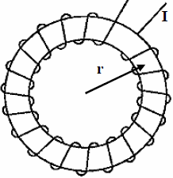


Medan magnet B di pusat toroida berjari-jari r, dengan N lilitan (keliling toroida = 2πr):
Contoh Soal:
Toroida dengan 400 lilitan berjari-jari 0,01 m, dialiri arus listrik 2 Ampere. Berapa induksi magnetik di pusat toroida?
Jawab:

Slide 6

Dengan arus yang tetap dalam kumparan solenoida atau toroida dalam ruang vakum, medan magnet di suatu titik dalam solenoida atau toroida itu adalah Bo. Jika inti solenoida atau toroida diisi dengan suatu bahan, maka medan magnet tersebut berubah menjadi B.
Permeabilitas ruang vakum, µ₀ = 4π x 10⁻⁷ T.m/A
Permeabilitas bahan, µ = k_{M}.µ₀
Permeabilitas relatif bahan,
Bahan diamagnetik, k_{M} sedikit lebih kecil dari 1, contoh: untuk timah k_{M} = 0,999984.
Bahan paramagnetik, k_{M} sedikit lebih besar dari 1, contoh: untuk aluminium k_{M} = 1,000021.
Bahan feromagnetik, seperti besi dan campuran besi, k_{M} = 50 atau lebih besar dari 50

Slide 7
FLUKS MAGNETIK (⏀)
Fluks magnetik yang melalui luas A adalah jumlah garis fluks yang menembus luas tersebut. Jika B adalah komponen yang tegak lurus permukaan A, maka :
⏀= B . A
⏀= fluks magnetik (Weber)
B = medan magnet (Tesla)
A = luas (m²)

Slide 8


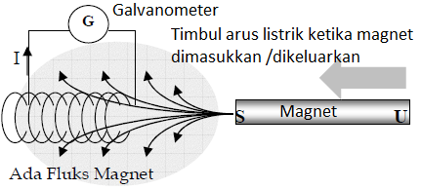
Gaya Gerak Listrik (GGL) Induksi
Faraday : perubahan fluks magnetik (dφ)
akan menimbulkan GGL (ɛ) :
N = jumlah lilitan
GGL induksi kumparan dengan N lilitan:
GGL induksi terjadi bukan karena adanya medan magnet (B) atau fluks magnetik (φ).
Fenomena ini disebut Induksi Elektromagnetik (Faraday & Henry).

Slide 9
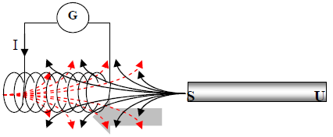
Cristianovich Lenz : GGL induksi berarah melawan perubahan fluks magnet yang menghasilkannya.
Fenomena : Kelistrikan menimbulkan medan magnet, & Perubahan fluks magnetik menimbulkan arus listrik.
Maxwell : Elektromagnetik adalah sebuah gelombang yang terdiri dari medan magnet dan medan listrik.

Slide 10
GGL INDUKSI KARENA GERAK
Setiap kali suatu konduktor bergerak dalam medan magnet, hingga memotong garis-garis fluks, akan timbul ggl-induksi di dalamnya.
Ggl yang terinduksi dalam konduktor dengan Panjang l dan bergerak dengan kecepatan v tegak lurus medan B adalah :
⍷ = B.l.v
⍷ = ggl induksi (Volt)
B = medan magnet (Tesla)
l = Panjang (m)
V = kecepatan (m/s)

Slide 11
LATIHAN SOAL
1. Berapa medan magnet B di dekat solenoida dengan Panjang 10 cm yang memiliki 350 lilitan kawat dan membawa arus 2,5 A?
2. Sebuah kumparan 100 lilitan, fluks magnetnya berkurang dari 0,03 Wb menjadi 0,01 Wb dalam selang waktu 1 detik. Berap Volt GGL induksi dari kumparan tersebut?

